Slide 1
UH!?
E201 TEAM. 돌돌
박수빈 신현중 유영준 이성완 조우재 황채원

Slide 2





순서
UCC
기획의도
시연
기술
마무리

Slide 3
UCC

Slide 4
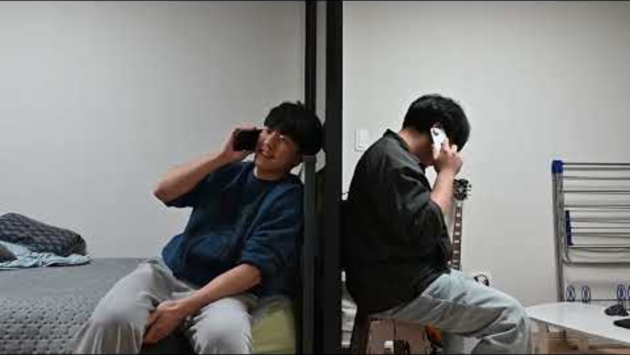

Slide 5

Notes:
저희 프로젝트는 웹 화상 기술을 이용한 온라인 예능 게임 제공 서비스입니다.

Slide 6
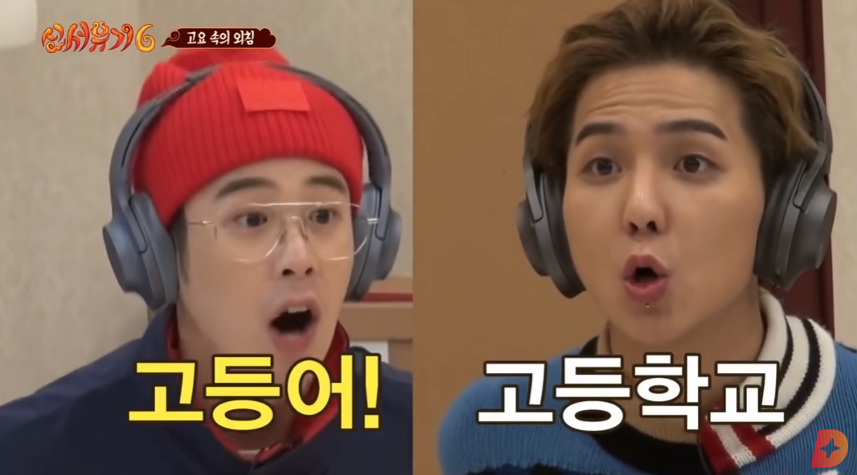
고요 속의 외침
발화자의 입모양을 보고 제시어를 맞추는 게임
Notes:
이 정도 비율로 지인을 만난다.

Slide 7
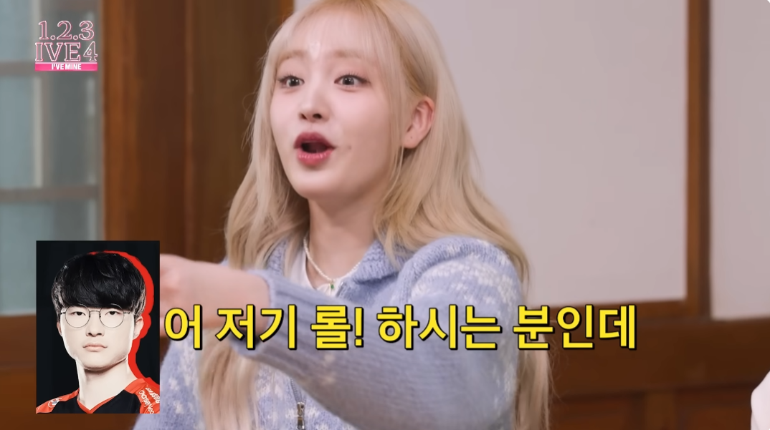
인물 맞추기
주어진 사진 속 인물의 이름을 맞추는 게임
Notes:
이 정도 비율로 지인을 만난다.

Slide 8
전체 응답자 중
여러분들은 친구들을 얼마나 자주 만나시나요?
3개월 이상 71%
1개월 미만 29%
Notes:
이 정도 비율로 지인을 만난다.

Slide 9
예능 게임 만족도
예능 게임을 경험한 응답자
예능 게임을 경험하지 못한 응답자
예능 게임
체험하고 싶은 비율
85%
75%
Notes:
해 본 사람들의 26명의 만족도가 높았다 -> 그리고 나의 경험상 반응이 항상 좋았음 -> 그래서 이거 고름

Slide 10
타겟
1. 물리적인 이유로 친구들을 쉽게 만나지 못하는 사람들
2. 어색한 분위기 속, 아이스브레이킹이 필요한 사람들
3. 예능 게임을 즐기고 싶은데, 여건이 되지 않는 사람들

Slide 11
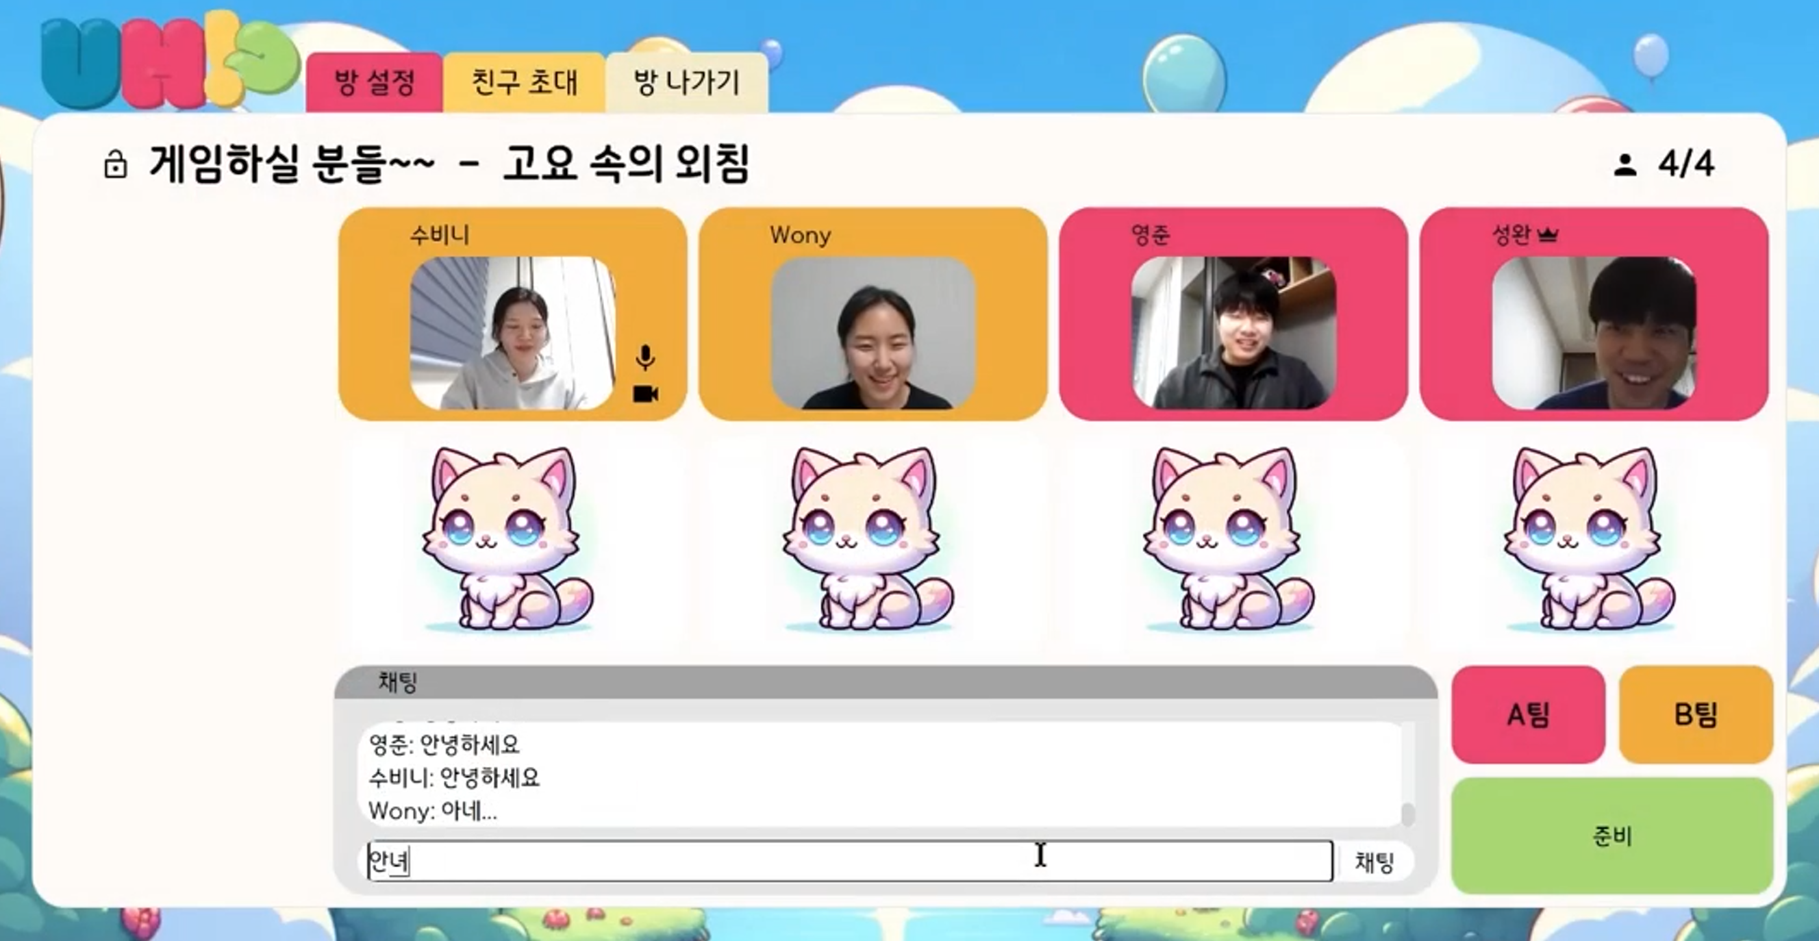
차별점
간편한 멀티플레이 환경 조성
UH!?
기존 게임의 단점
접속만 하면
간편하게 타인과 멀티플레이
- 혼자서만 플레이 가능
- 무거운 웹캠 프로그램을
설치한다는 부담감

Slide 12
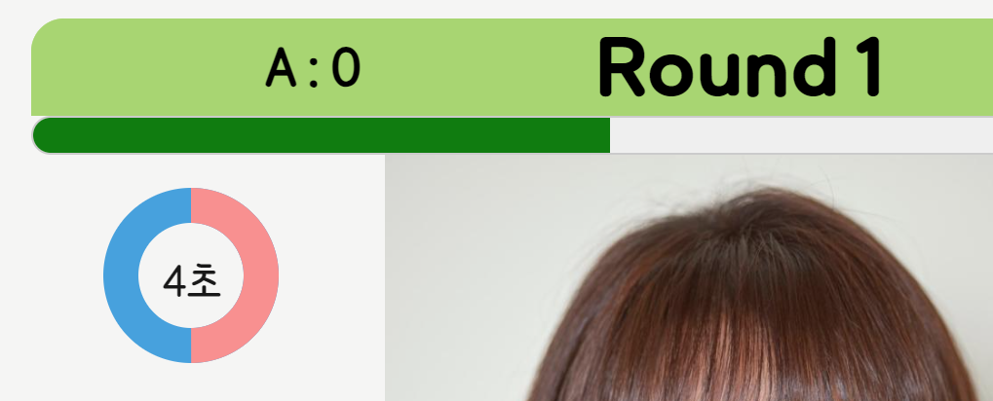
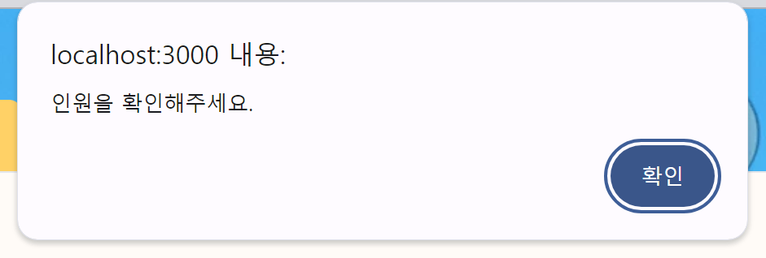
차별점
빠른 배포를 통해 실제 유저들의 피드백 반영
개별 사진마다
타이머 해주세요
게임 인원이 부족하면
경고창 띄워주세요

Slide 13
시연

Slide 14
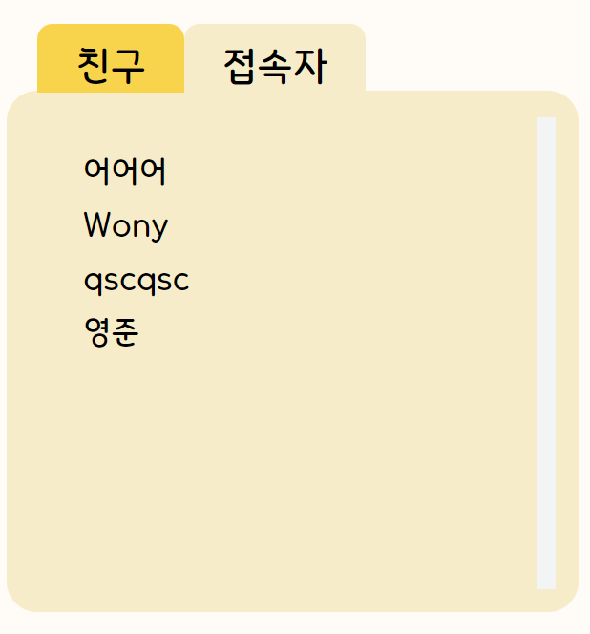
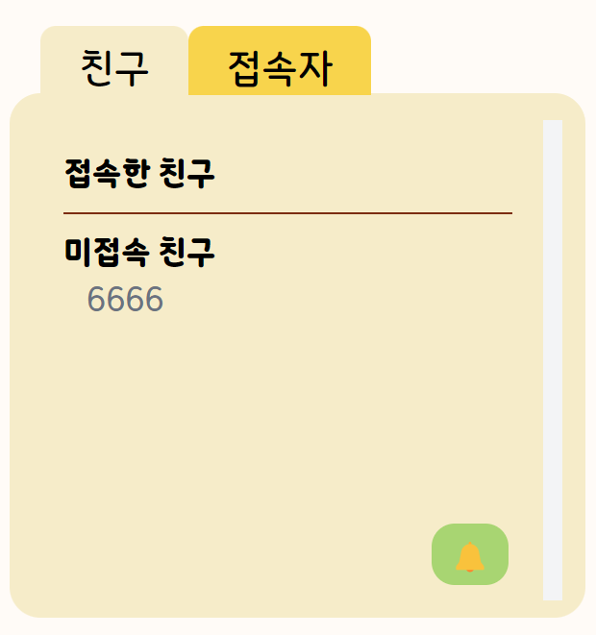
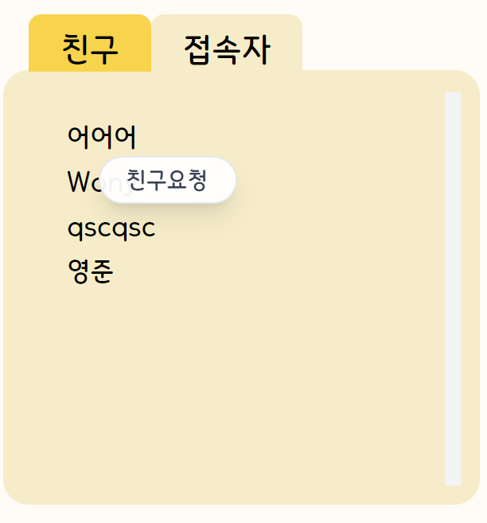
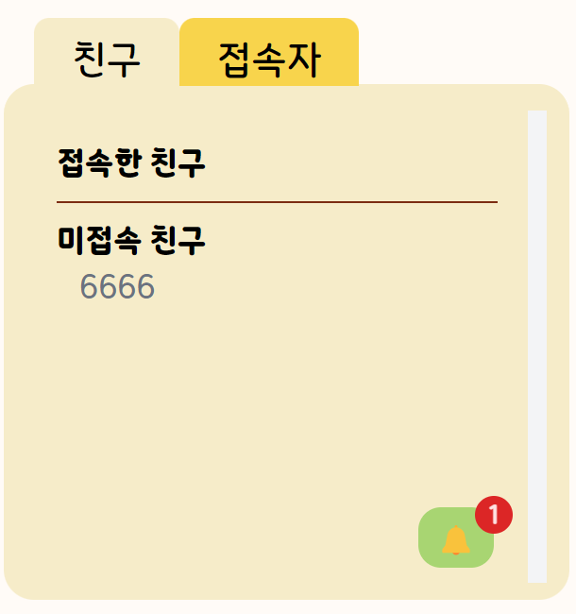
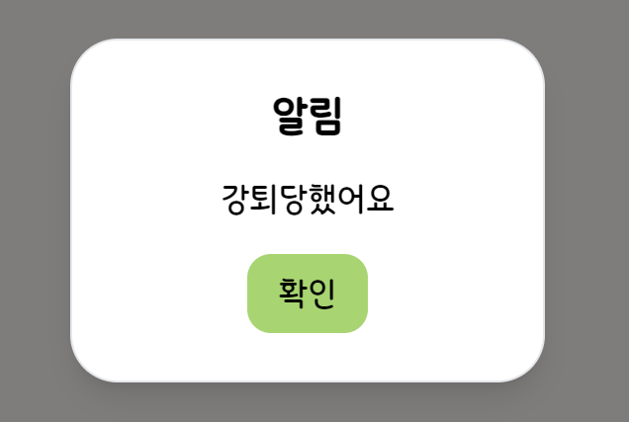
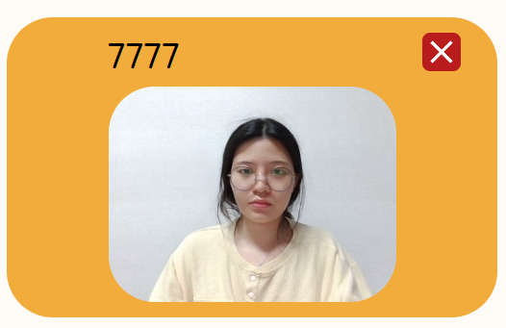

핵심 기술
실시간 통신

Slide 15





















기술 스택
Frontend
Backend
DB
Infra
WebRTC
AWS S3
AWS EC2
CI/CD
Design
etc.

Slide 16






아키택처
AWS S3
AWS EC2

Slide 17
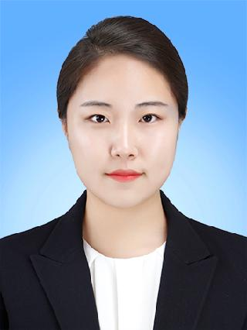
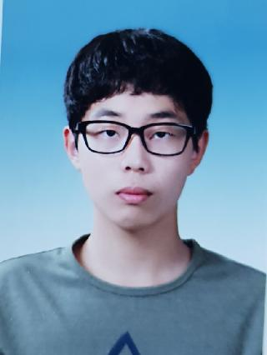
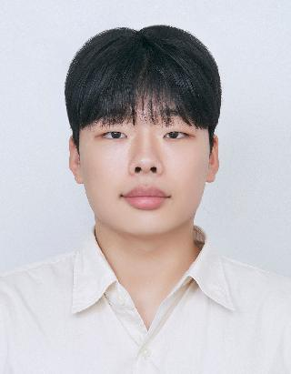
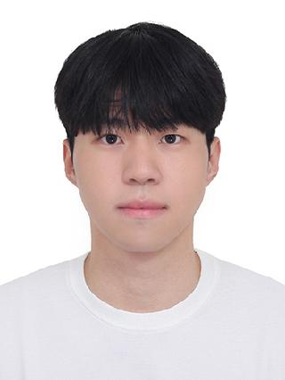
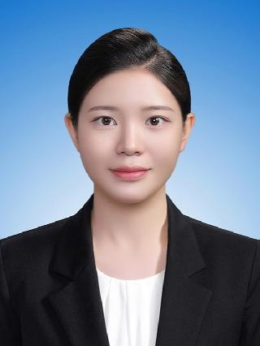

마무리
황채원
신현중
유영준
이성완
박수빈
조우재
Frontend
Frontend
Frontend
Backend
Backend
Infra
총괄 팀장
프론트 팀장
백엔드 팀장

Slide 18
QnA

